Slide 1
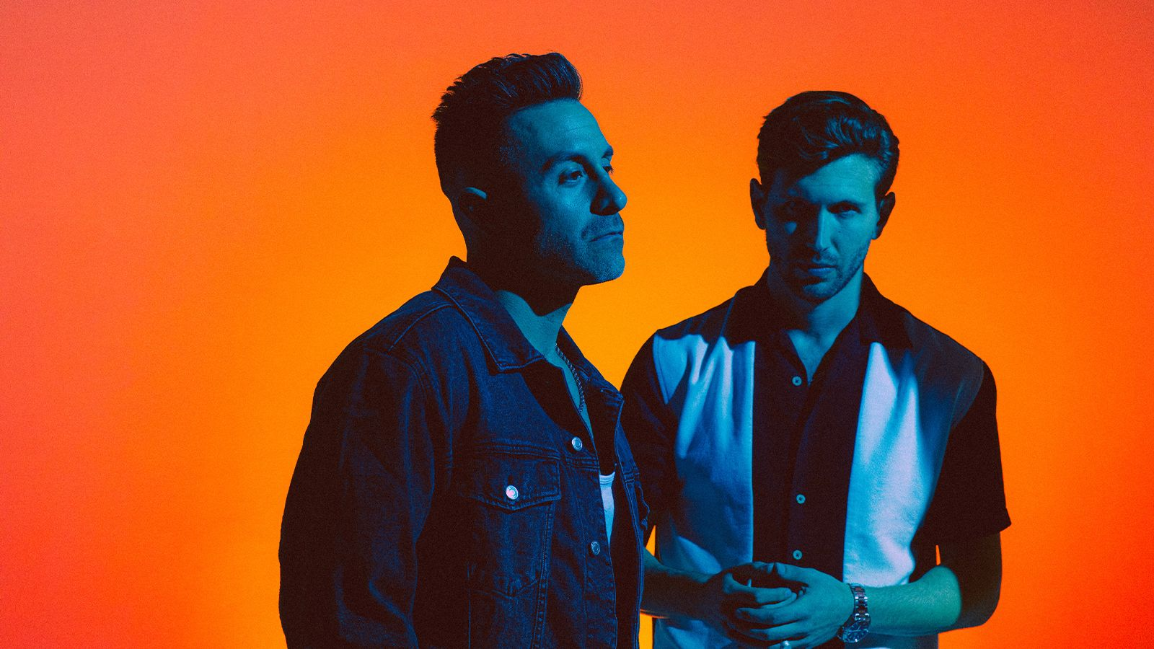
NELA ROSECKÁ

Slide 2
The score
(kapela)
2011
Alternativní rock
Unstoppable
Duo
Edan Dover
Eddie Anthony

Slide 3
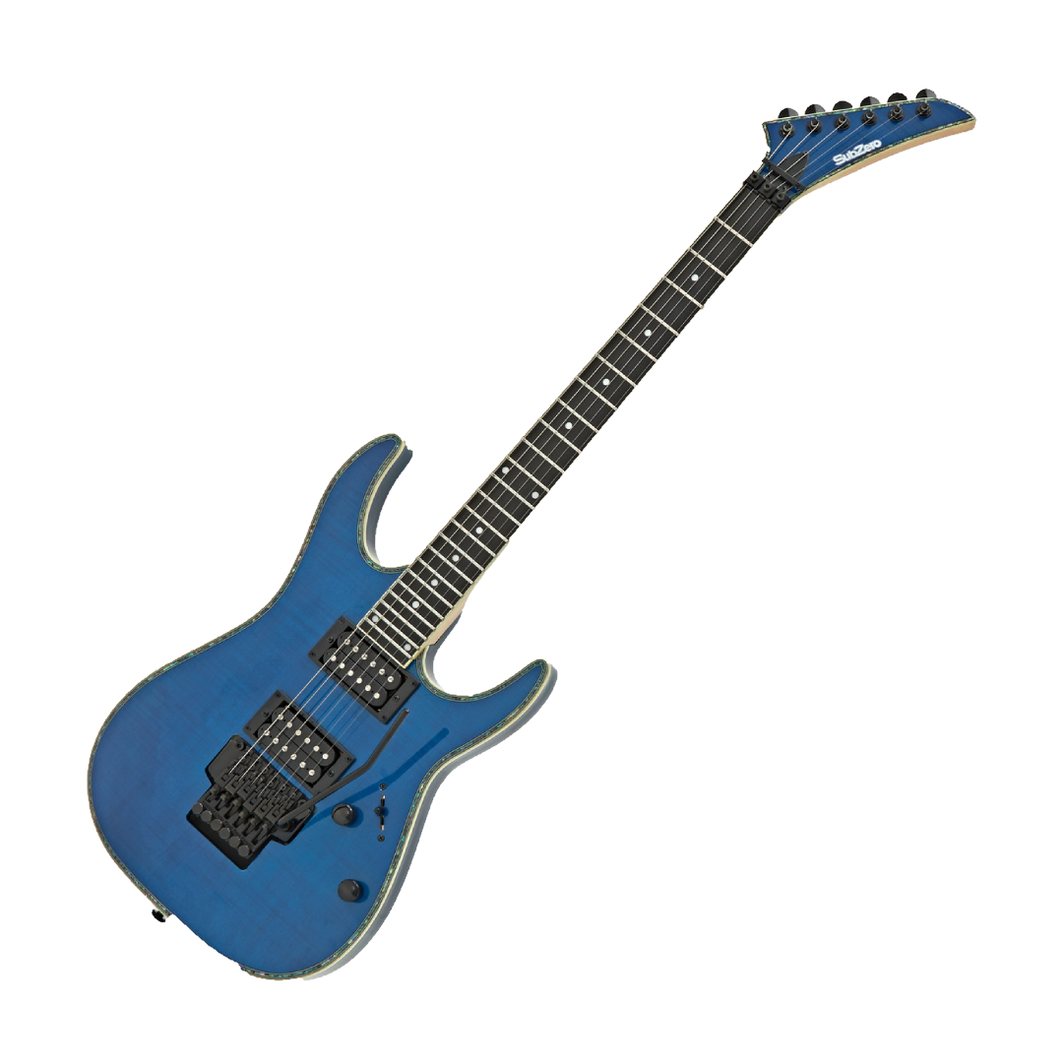
Úspěchy
2015: Píseň "Oh My Love" se proslavil díky reklamě a umístil se v UK Singles Chart.
2016: Píseň "Unstoppable" získala zlatou certifikaci RIAA (Recording Industry Association
of America).
Jejich skladby často využívány v reklamách, filmech a TV.
Nemají velká ocenění, ale široké uznání fanoušků.

Slide 4
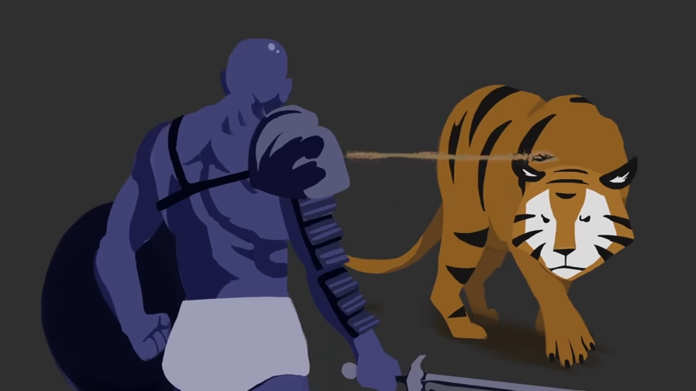

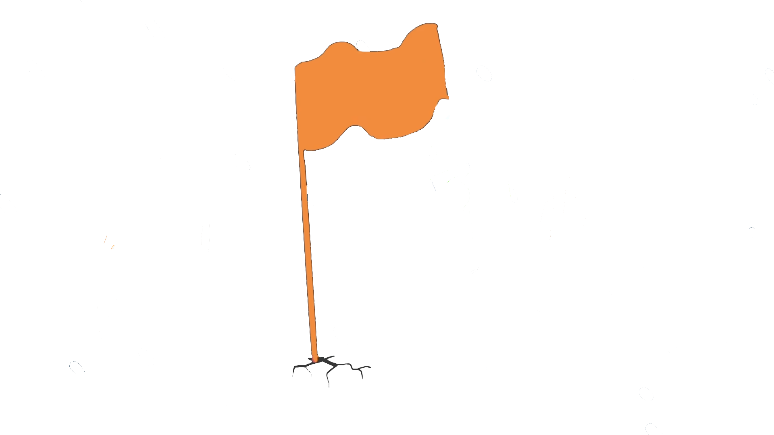
Motivace
Odvaha
Překonávání překážek
Hymna
Nejpopulárnější
1,5 milionu krát na Spotify

Slide 5
https://www.youtube.com/watch?v=_PBlykN4KIY
The Score - Unstoppable

Slide 6
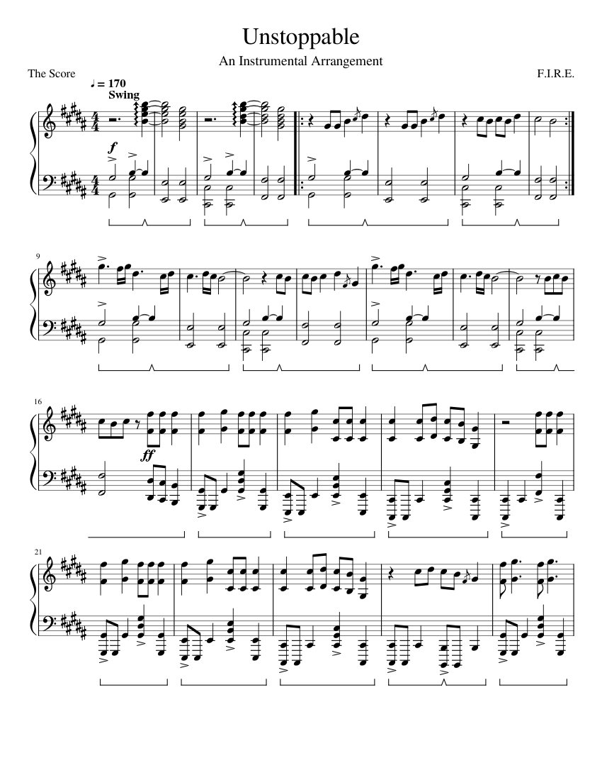

NOTY:
a tygr

Slide 7

Originál:
Překlad:
1) Sloka
There's a moment
In your bones when
When the fire takes over
Blood is running
Heart is pumping
As the battle gets closer
Ooh, they can say what they want now
Ooh, cause we'll be screaming out
2) Sloka
We can be heroes everywhere we go
We can have all that we ever want
Swinging like Ali, knocking out bodies
Standing on top like a champion
Keep your silver, give me that gold
You'll remember when I say
We can be heroes everywhere we go
Keeping us down is impossible
Cause we're unstoppable
3)Oh woah, we're unstoppable Oh woah, we're unstoppable
4) Sloka
Every spotlight
Every sound byte
Everybody who gave up
Is just the fuel for
Wanting it more
Than anybody against us
Ooh, they can say what they want now
Ooh, cause we'll be screaming out
5) Sloka
We can be heroes everywhere we go
We can have all that we ever want
Swinging like Ali, knocking out bodies
Standing on top like a champion
Keep your silver, give me that gold
You'll remember when I say
We can be heroes everywhere we go
Keeping us down is impossible
Cause we're unstoppable
6) Oh woah, we're unstoppable
Oh woah, we're unstoppable
7) Ooh, they can say what they want now
Ooh, cause we'll be screaming out
8) Sloka
We can be heroes everywhere we go
We can have all that we ever want
Swinging like Ali, knocking out bodies
Standing on top like a champion
Keep your silver, give me that gold
You'll remember when I say
We can be heroes everywhere we go
Keeping us down is impossible
We're unstoppable
9) Sloka
Oh woah, we're unstoppable
Oh woah, we're unstoppable
Oh woah, we're unstoppable
Oh woah, we're unstoppable
Oh woah, we're unstoppable
We're unstoppable
1) Sloka
Je tu chvíle
V tvých kostech, kdy
Kdy oheň převezme velení
Krev běží
Srdce bije
jak se bitva blíží
Ooh, teď můžou říct, co chtějí
Ooh, protože my budeme křičet
2) Sloka
Můžeme být hrdinové, kamkoliv jdeme
můžeme mít vše, co jsme kdy chtěli
svižní jako Ali, vyřazovat těla
Stát na vrcholu jako šampion
Nech si své stříbro, dej mi to zlato
Budeš si pamatovat, když říkám
Můžeme být hrdinové, kamkoliv jdeme
Držet nás při zemi je nemožný
protože jsme nezastavitelní
3) Oh woah, jsme nezastavitelní
Oh woah, jsme nezastavitelní
4) Sloka
Každý reflektor
Každý soundbite
Všichni, který to vzdali
Je jen palivo pro to,
abychom to chtěli víc
než kdokoli proti nám
Ooh, teď můžou říct, co chtějí
Ooh, protože my budeme křičet
5) Sloka
Můžeme být hrdinové, kamkoliv jdeme
můžeme mít vše, co jsme kdy chtěli
svižní jako Ali, vyřazovat těla
Stát na vrcholu jako šampion
Nech si své stříbro, dej mi to zlato
Budeš si pamatovat, když říkám
Můžeme být hrdinové, kamkoliv jdeme
Držet nás při zemi je nemožný
protože jsme nezastavitelní
6) Oh woah, jsme nezastavitelní
Oh woah, jsme nezastavitelní
7) Ooh, teď můžou říct, co chtějí
Ooh, protože my budeme křičet
8) Sloka
Můžeme být hrdinové, kamkoliv jdeme
můžeme mít vše, co jsme kdy chtěli
svižní jako Ali, vyřazovat těla
Stát na vrcholu jako šampion
Nech si své stříbro, dej mi to zlato
Budeš si pamatovat, když říkám
Můžeme být hrdinové, kamkoliv jdeme
Držet nás při zemi je nemožný
protože jsme nezastavitelní
9) Sloka
Oh woah, jsme nezastavitelní
Oh woah, jsme nezastavitelní
Oh woah, jsme nezastavitelní
Oh woah, jsme nezastavitelní
Oh woah, jsme nezastavitelní
Jsme nezastavitelní

Slide 8

+ logo skupiny
Děkuji za pozornost

